Slide 1
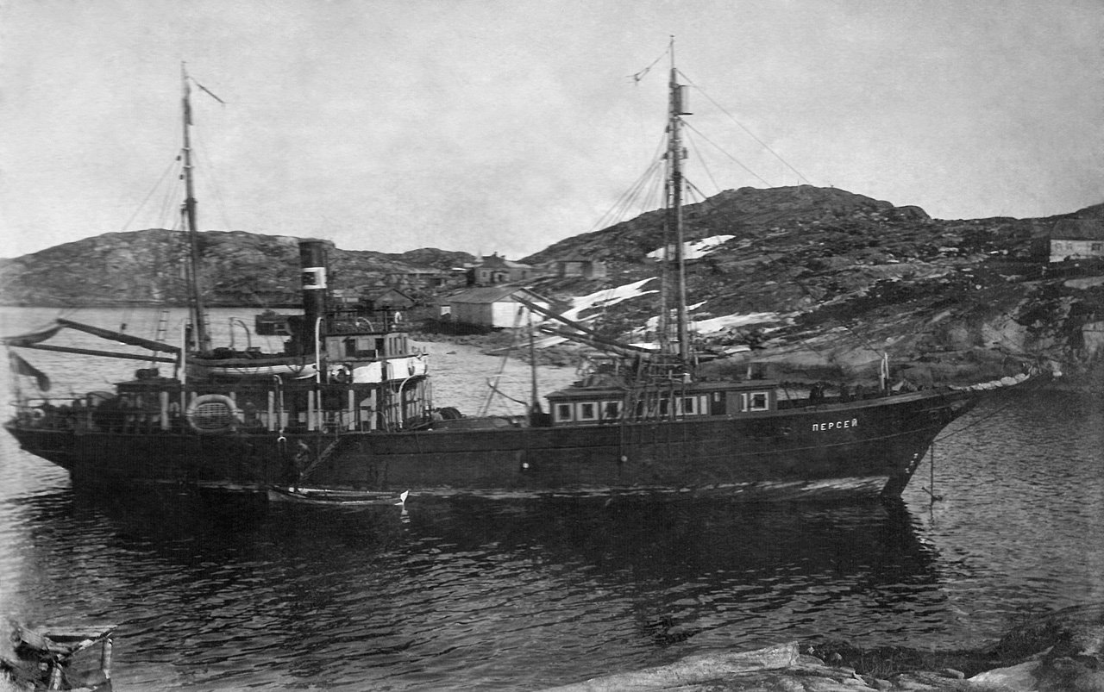
г.Санкт-Петербург, 10.10.2019
Федеральное государственное бюджетное учреждение
«Государственный океанографический институт имени Н.Н.Зубова» (ФГБУ «ГОИН»)
ГГИ - ГОИН: морские исследования и истоки сотрудничества.

Slide 2
Создание института
Регулярная деятельность Института началась лишь после того, как 7 октября 1919 г. Народным комиссариатом просвещения (Наркомпросом) было утверждено Положение о РГИ и состав его Организационного комитета.
В последующем эта дата и была принята за дату основания ГГИ.
Гидрологический институт, по идее его основателя Виктора Григорьевича Глушкова, должен был заниматься комплексным изучением решительно всех видов природных вод: рек, озер, болот, подземных вод, ледников, морей, океанов.
К такому комплексному изучению обязывали единство и взаимосвязь всех вод Земли в процессе их глобального круговорота.

Slide 3
Устав – основа деятельности ГГИ
Российский Гидрологический Институт имеет своим основным назначением всестороннее изучение вод России, разработку и решение научных задач гидрологии, и установление научных основ для рационального использования вод.
Статья 2 Устава ГГИ.
Отделы, входящие в состав ГГИ: математический, гидрометрический, гидравлический, речной, гидрофизический, озерный, гидрохимический, подземных вод, гидробиологический, морской.
Статья 22 Устава ГГИ.
Всё многообразие научной тематики, охваченной исследованиями Гидрологического института, было полностью отражено на I и II Всесоюзных гидрологических съездах, состоявшихся в 1924 и 1928 годах. На этих Съездах доклады читались и обсуждались на 8 секциях – речной, озерной, морской, подземных вод, гидравлико-математической, гидрофизической, гидробиологической и гидрохимической.

Slide 4
«Морские» направления работ
Сбор, обобщение и анализ сведений, накопленных разными ведомствами к моменту образования ГГИ.
Создание Государственного водного кадастра
Комплексные исследования морей СССР

Slide 5
Государственный водный кадастр
В 1931 г. специальное постановление Президиума Госплана СССР обязало Гидрометслужбу СССР подготовить и в течение семи лет издать Водный кадастр. Работы были широко развернуты под руководством ГГИ совместно с местными органами Гидрометслужбы СССР; к их выполнению были привлечены наиболее крупные специалисты нашей страны в области гидрологии, гидрогеологии, океанологии и других смежных дисциплин.
Материалы первого Водного кадастра СССР были исключительно обширны, охватывали все виды вод и состояли из четырех основных разделов:
1) кадастр поверхностных вод;
2) кадастр подземных вод;
3) морской кадастр;
4) гидрометеорологический кадастр.
Морской кадастр был опубликован в виде серийных изданий: „Материалы по режиму морей СССР" и „Справочники по морям СССР".
Материалы Водного кадастра, составлены за период 1931 по 1940 г..

Slide 6
Исследования морей СССР
Вып. 1: К вопросу о гидрологическом режиме Горла Белого моря / - 1925.
Вып. 2: Фитопланктон Белого моря / - 1925.
Вып. 3. - 1926.
Вып. 4: Гидробиологические исследования у Новой Земли / К зоогеографической характеристике прибрежных зон залива Моллера / - 1927.
Вып. 5: Гидрологический очерк Черной губы на Новой земле и реликтовых озер, к ней примыкающих / - 1927
Вып. 6: К вопросу о гидрологическом режиме "Сухого моря" / - 1928.
Вып. 7-8: Фауна Белого моря и условия ее существования / - 1928.
Вып. 9: [Сборник статей]. - 1928.
Вып. 10: [Сборник статей]. - 1929.
Вып. 11: [Сборник статей]. - 1930.
Вып. 12. - 1931.
Вып. 13: К гидрологии Восточно-Сибирского моря / - 1931.
Вып. 14. - 1931.
Вып. 15: Материалы по гидрологии и биологии моря Лаптевых. - 1932.
Вып. 16: [Сборник статей]. - 1932.
Вып. 17: Исследования дальневосточных морей № 1. - 1933.
Вып. 18: [Сборник статей]. - 1933.
Вып. 19: Исследования дальневосточных морей. Вып. 2. - 1933.
Вып. 20. - 1934.
Вып. 21: [Сборник статей]. - 1935.
Вып. 22: Исследования дальневосточных морей. Вып. 3. - 1935.
Вып. 23: Исследования дельневосточных морей. Вып. 4. - 1937.
Вып. 24: [Сборник статей]. - 1936.
Вып. 25: Исследования дельневосточных морей. Вып. 5. - 1937.

Slide 7
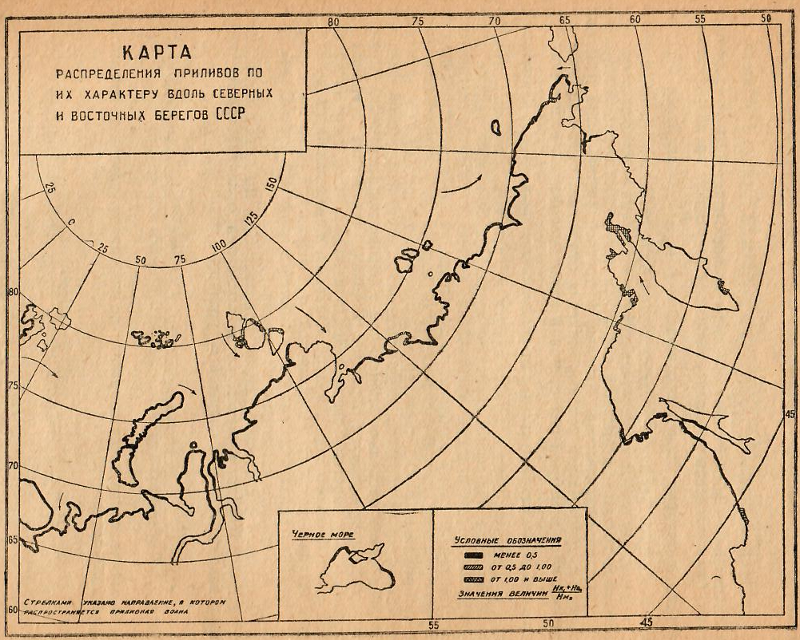
Работы по исследованию пространственного распределения приливов. (Березкин, Всеволод Александрович)

Slide 8
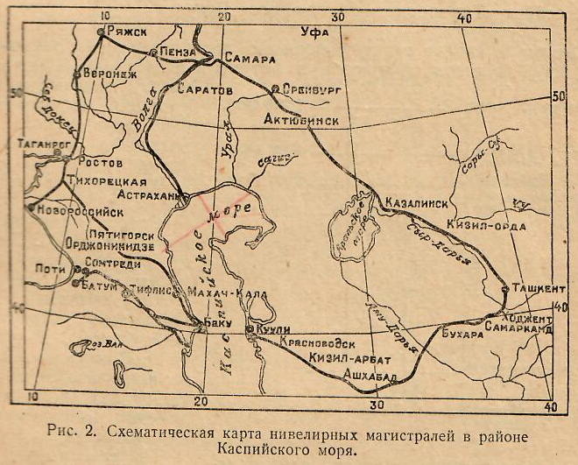
Исследование южных морей. Колебания уровня Каспийского моря. (Брегман, Григорий Рувимович)

Slide 9
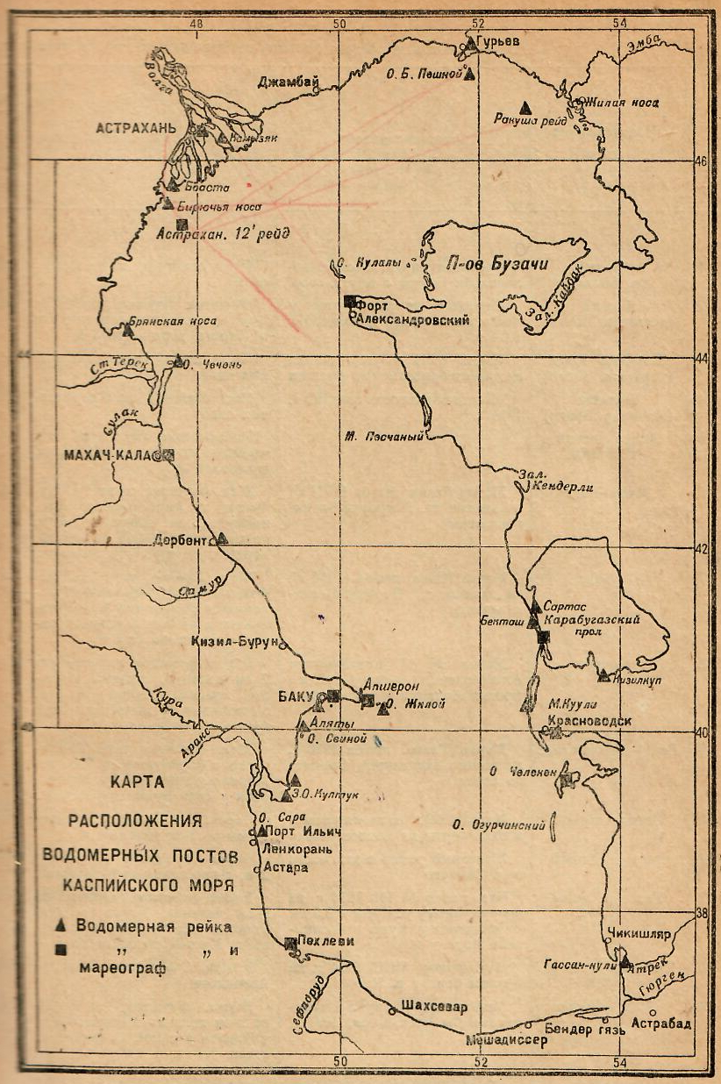
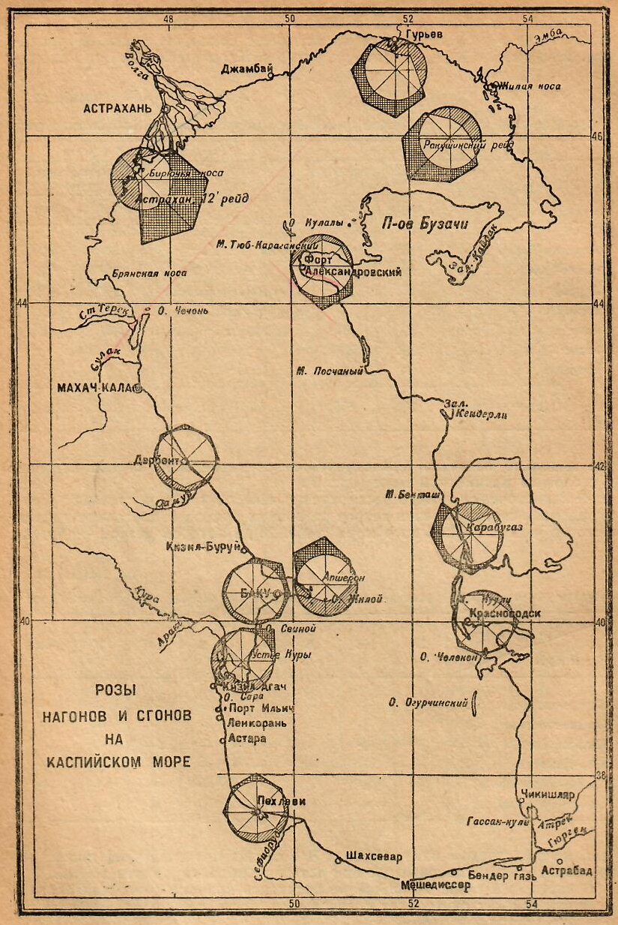
Исследование южных морей. Колебания уровня Каспийского моря.

Slide 10
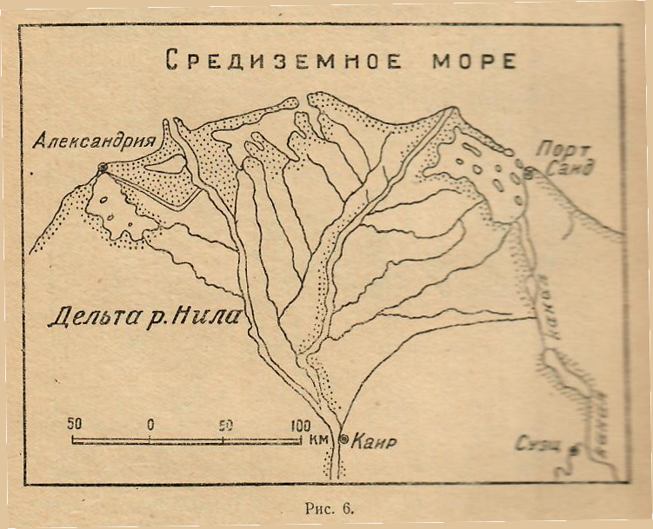
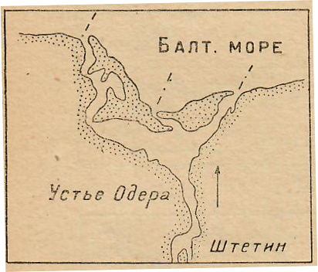
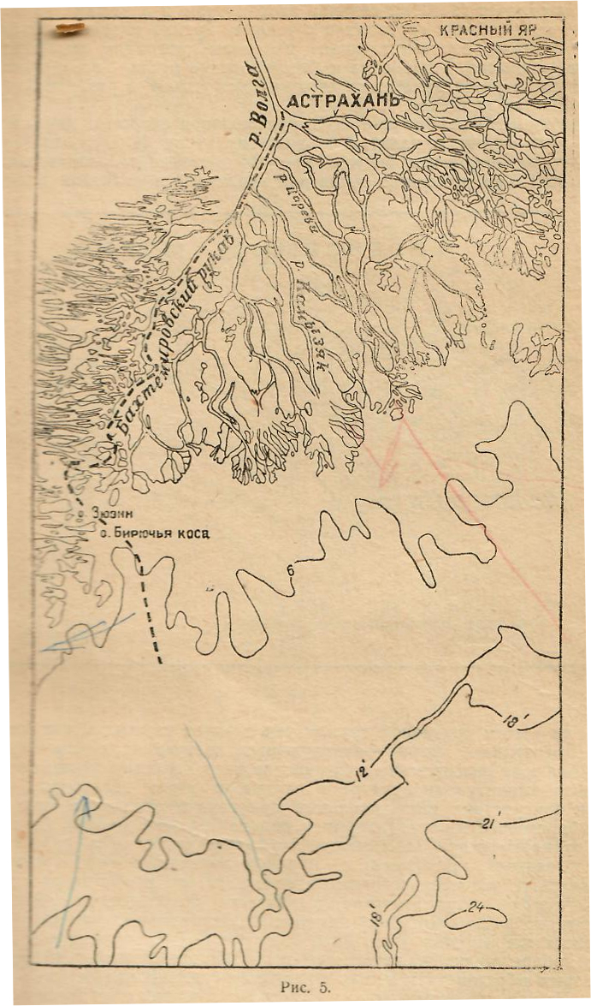
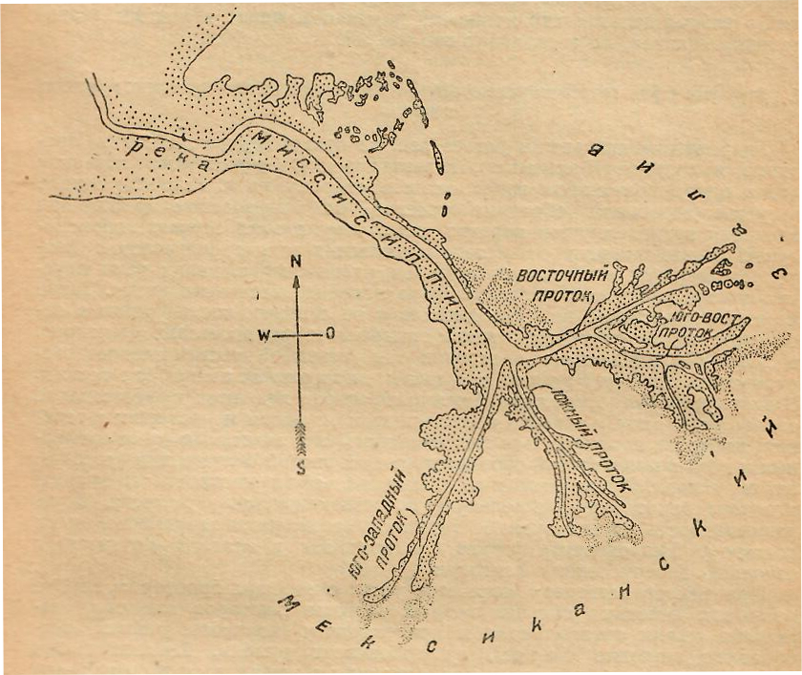
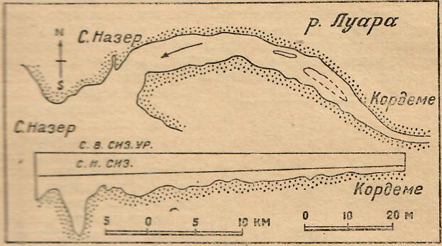
Устья рек в освещении современной гидрологии.
(Ляхницкий, Валериан Евгеньевич)

Slide 11
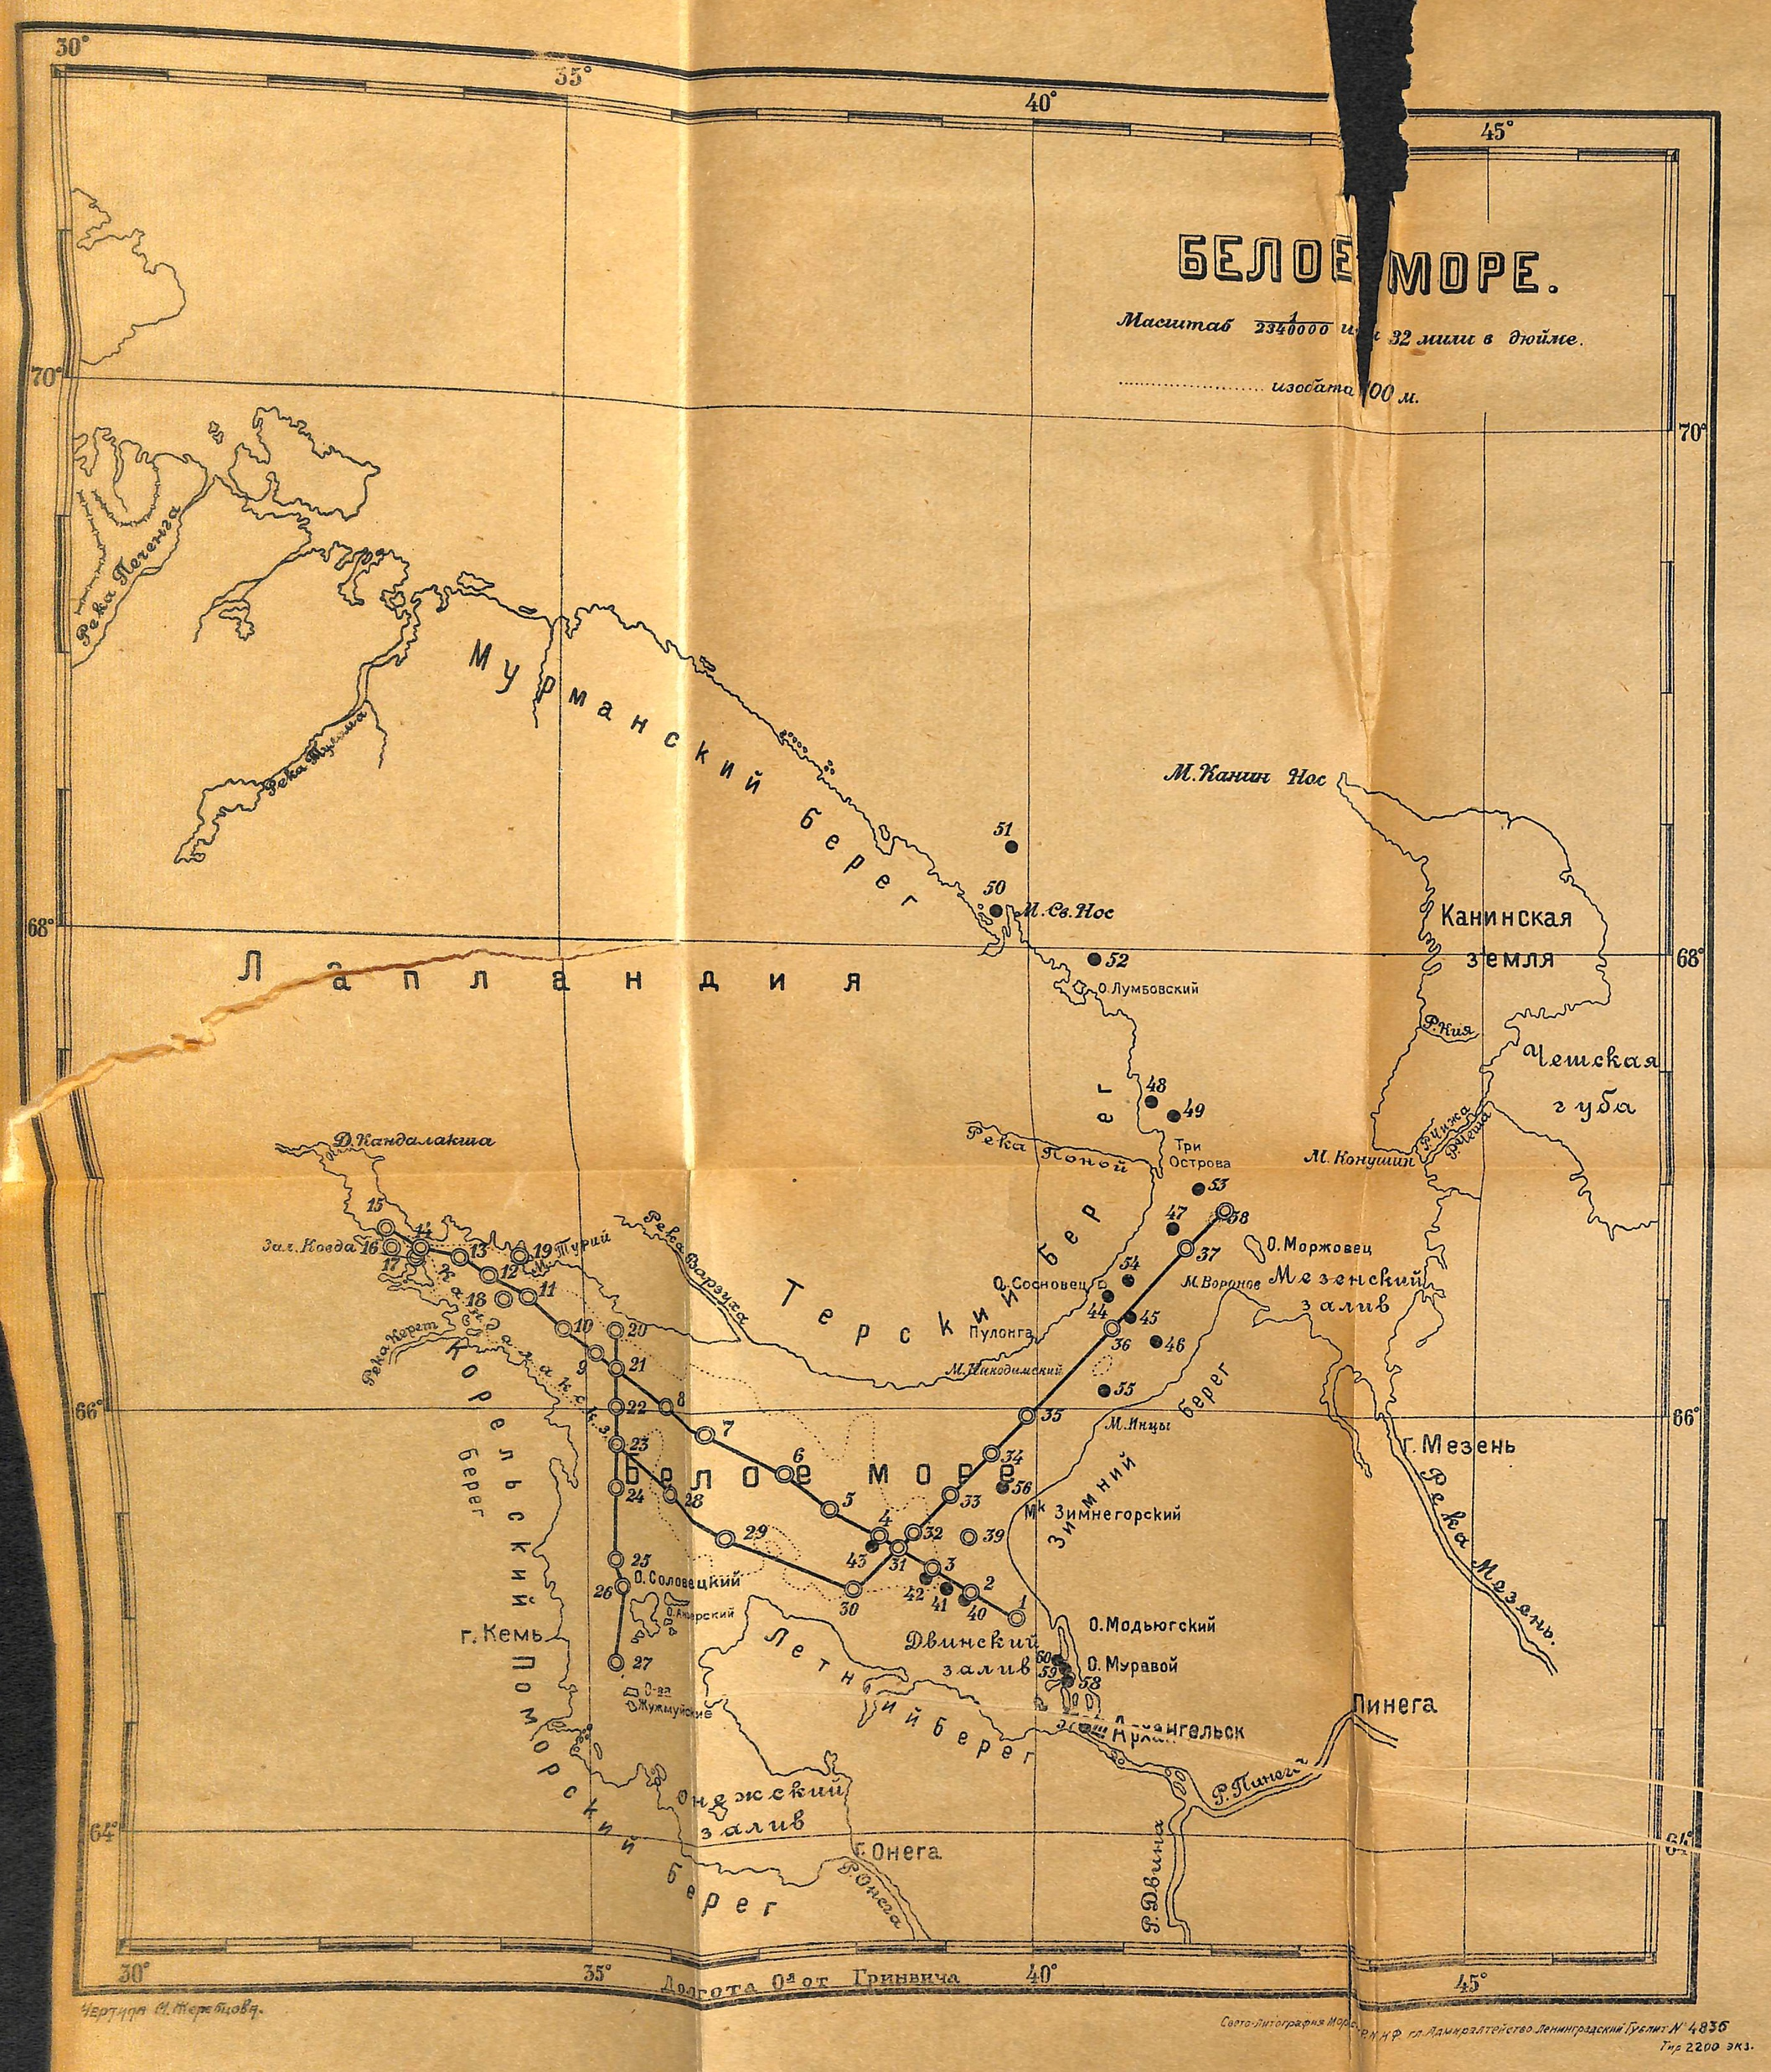
Экспедиционные исследования. Белое море.
(Дерюгин Константин Михайлович)

Slide 12
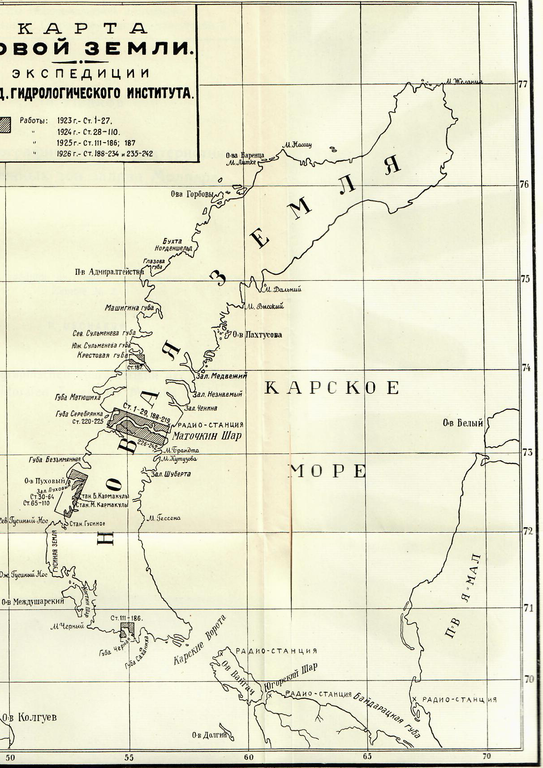
Экспедиционные исследования. Новая земля.

Slide 13
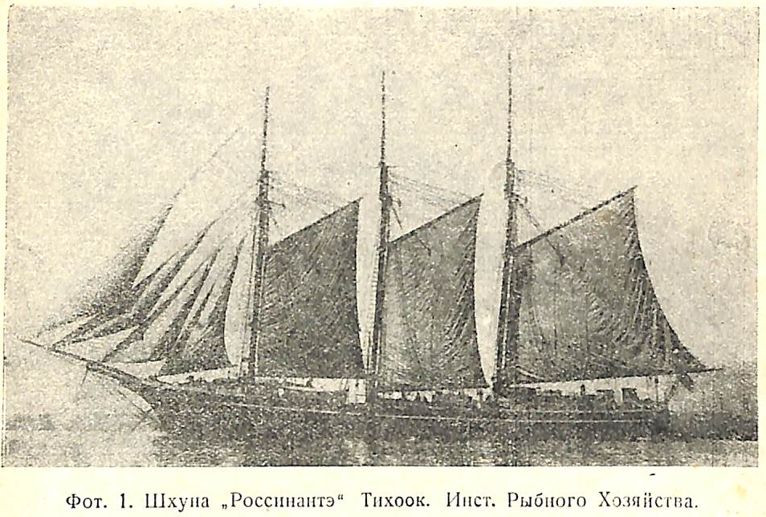
Дальневосточная экспедиция

Slide 14
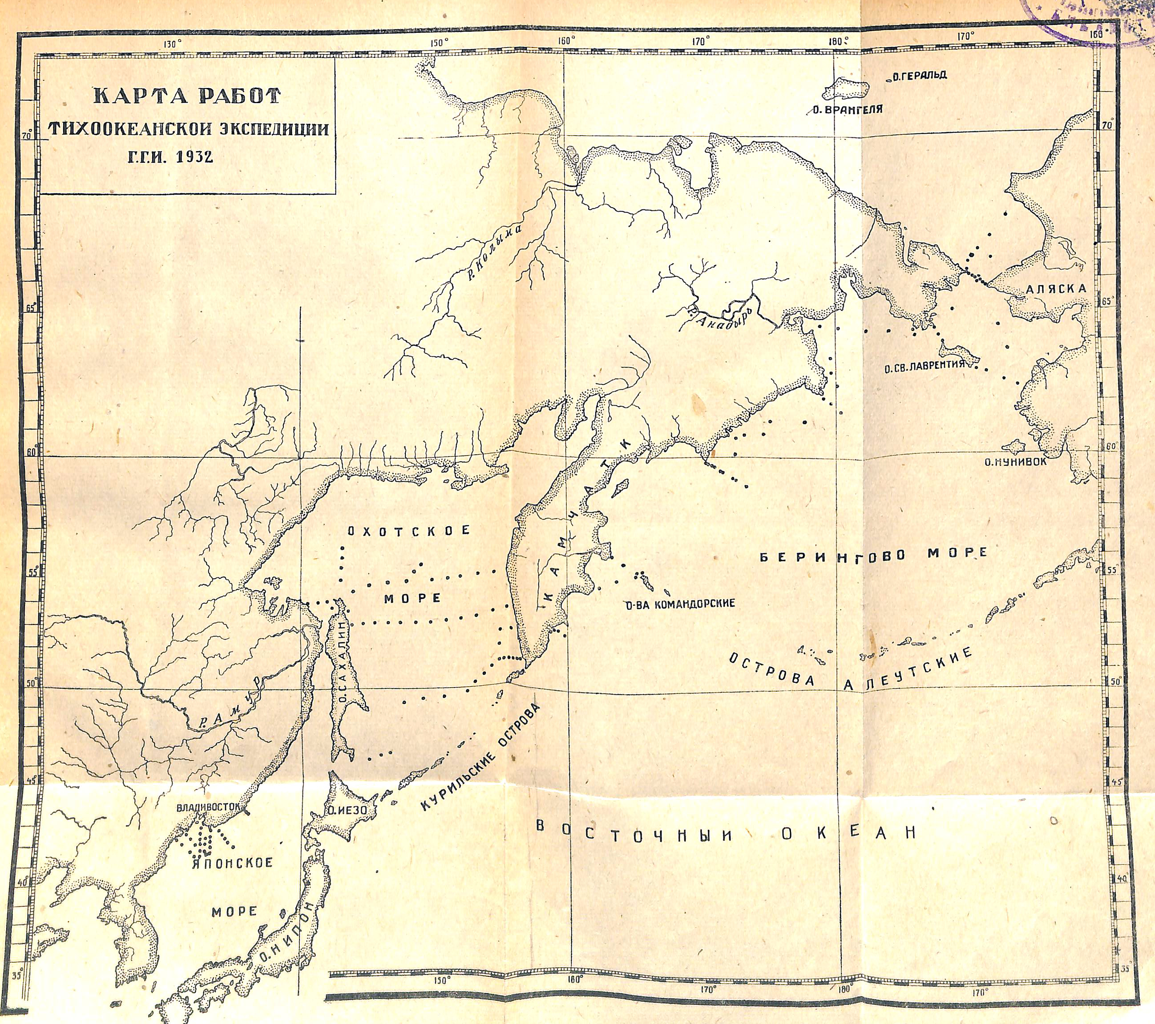
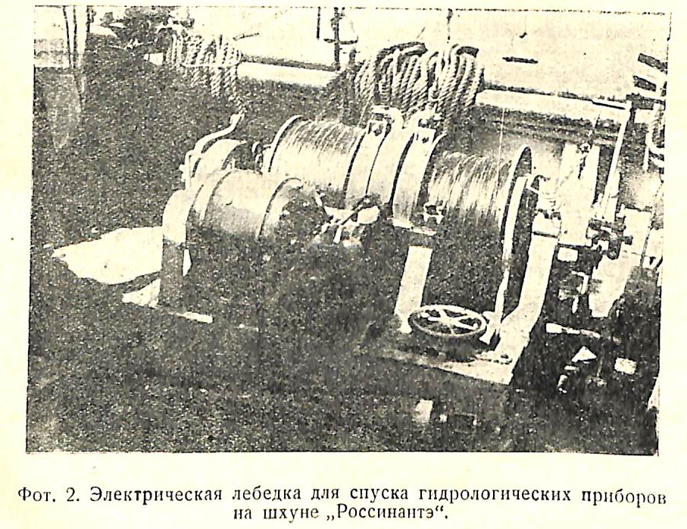
Дальний восток

Slide 15
Дальний восток

Slide 16
Дальний восток

Slide 17
Дальний восток

Slide 18
Стратегические цели
К сороковым годам идея Глушкова о единстве и взаимосвязи природных вод была в какой-то степени утрачена.
Да и было невозможно в связи с развитием науки рассматривать в одном институте все аспекты природных вод, поэтому была неизбежна дифференциация наук о воде.
Исследование подземных вод перешло в Министерство геологии, гидробиология – в АН СССР;
на базе морского отдела ГГИ был образован Государственный океанографический институт (ГОИН),
на базе гидрохимического отдела – Гидрохимический институт (ГХИ).

Slide 19
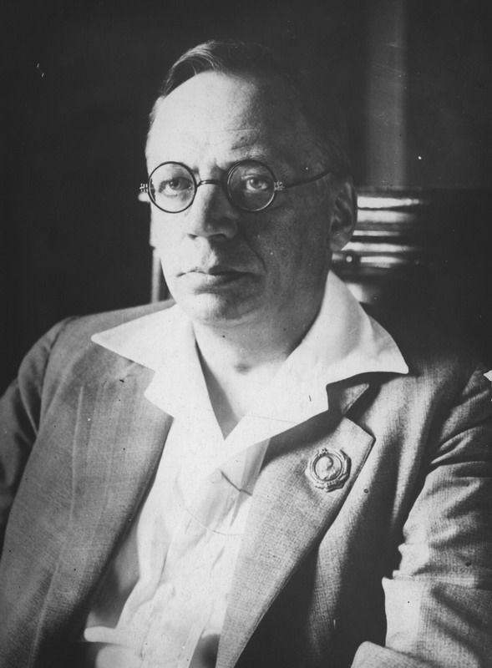
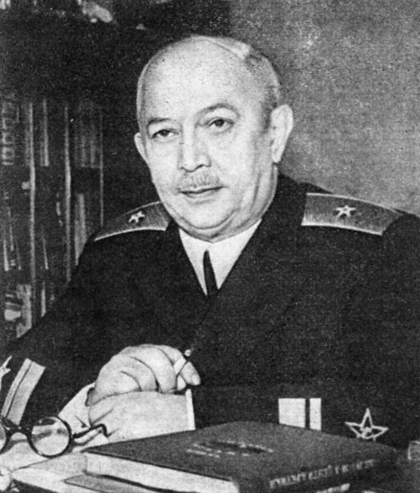
На плечах великанов
Юлий Михайлович
Шокальский
(1856-1940)
Виктор Григорьевич Глушков
(1883-1939)
Николай Михайлович Книпович
(1862-1939)
Константин Михайлович Дерюгин
(1878-1938)
«…мы подобны карликам, усевшимся на плечах великанов; мы видим больше и дальше, чем они, не потому, что обладаем лучшим зрением, и не потому, что выше их, но потому, что они нас подняли и увеличили наш рост собственным величием»
Бернар Шартрский
(ок. 1070 – ок. 1130)
Владимир Юльевич Визе
(1886–1954)
Николай Николаевич Зубов
(1885–1960)

Slide 20
Еще один день к славной истории!
Решение Коллегии Народного комиссариата по просвещению от 18 июня 1919г. N 78/196 об открытии 1 июля 1919 г. Российского Гидрологического института
Регулярная деятельность Института началась лишь после того, как 7 октября 1919 г. Народным комиссариатом просвещения (Наркомпросом) было утверждено Положение о РГИ и состав его Организационного комитета.
В последующем эта дата и была принята за дату основания ГГИ.

Slide 21
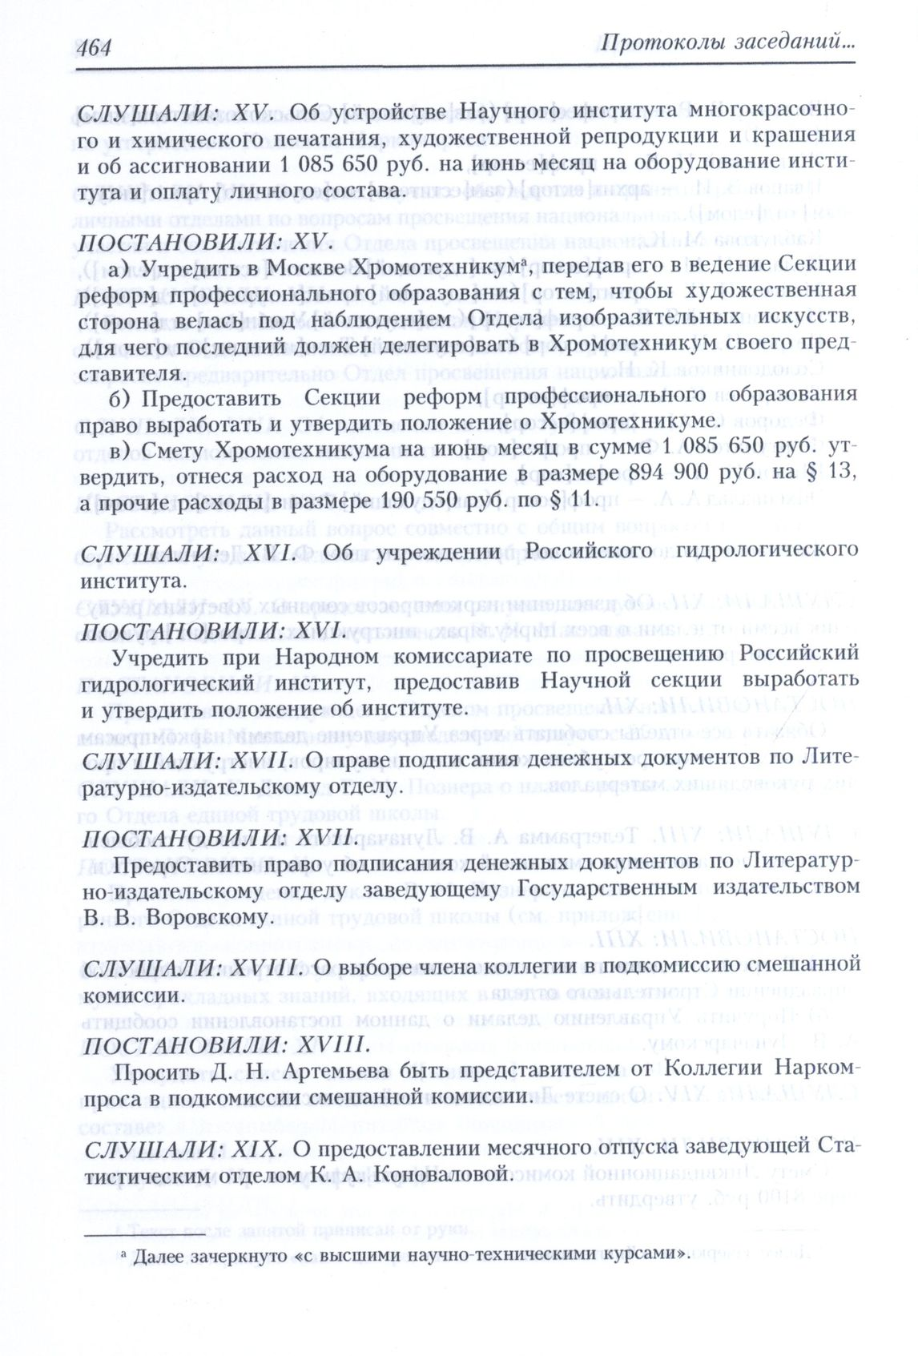
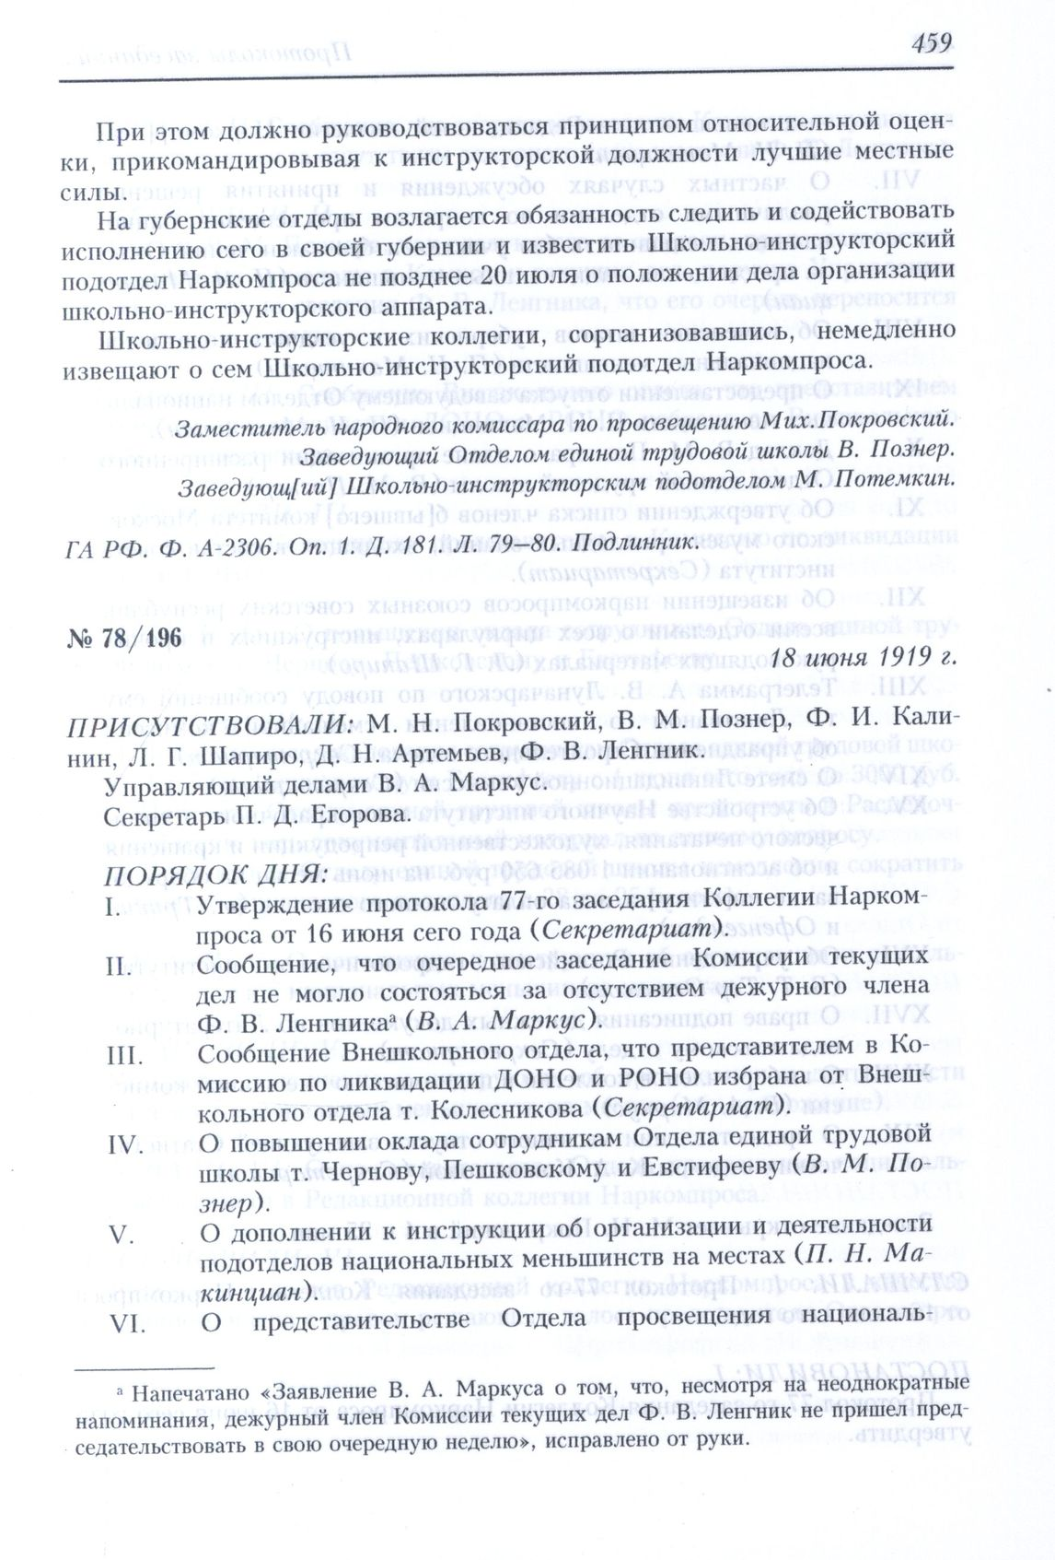
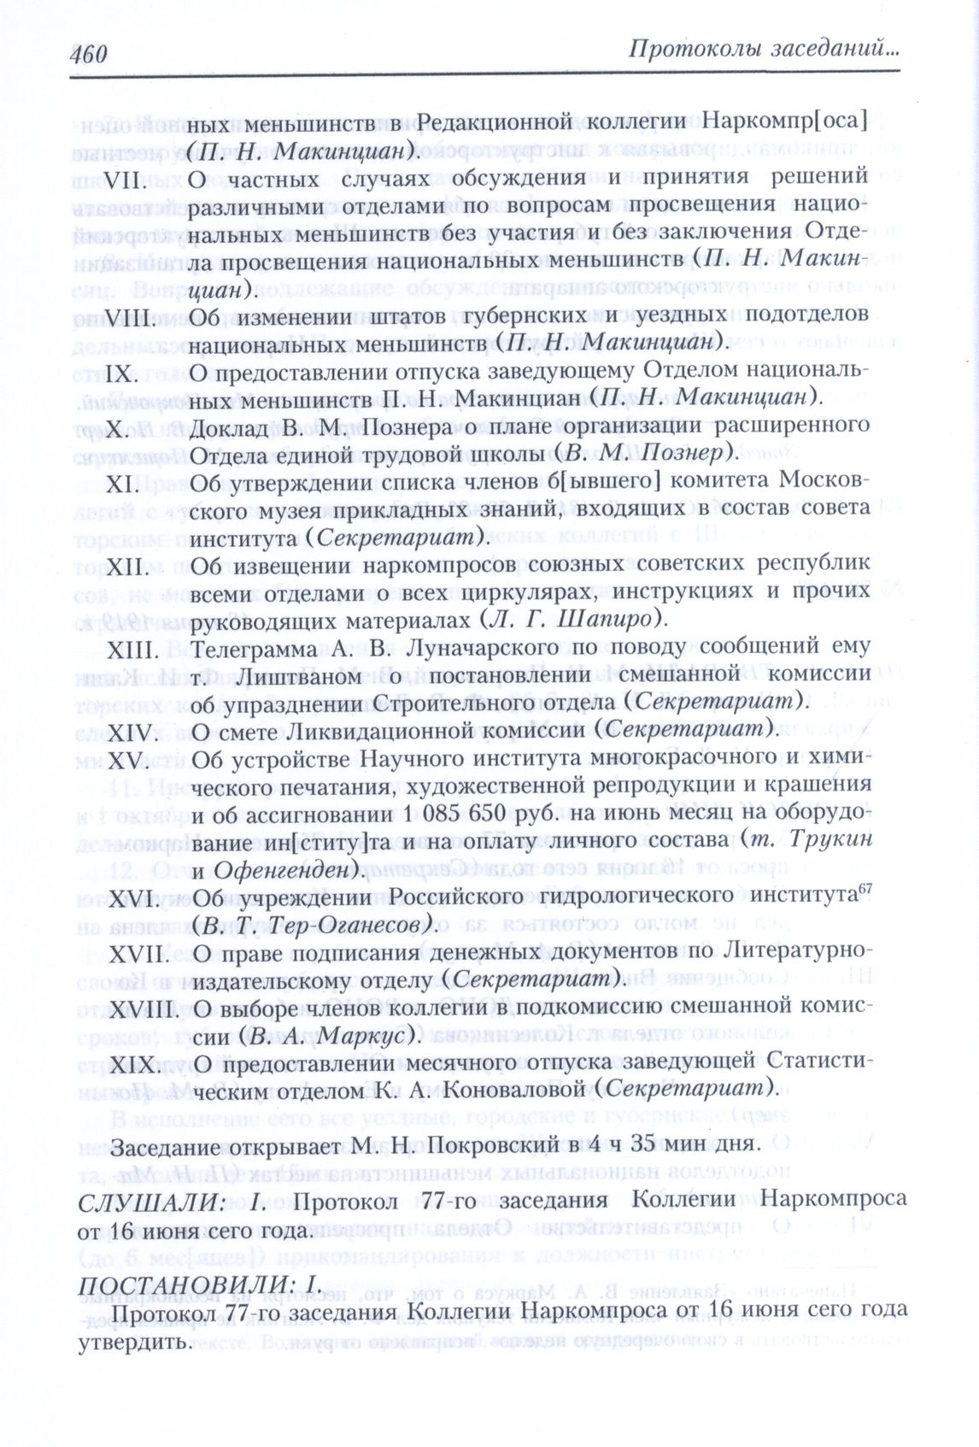
Еще один день к славной истории!

Slide 22
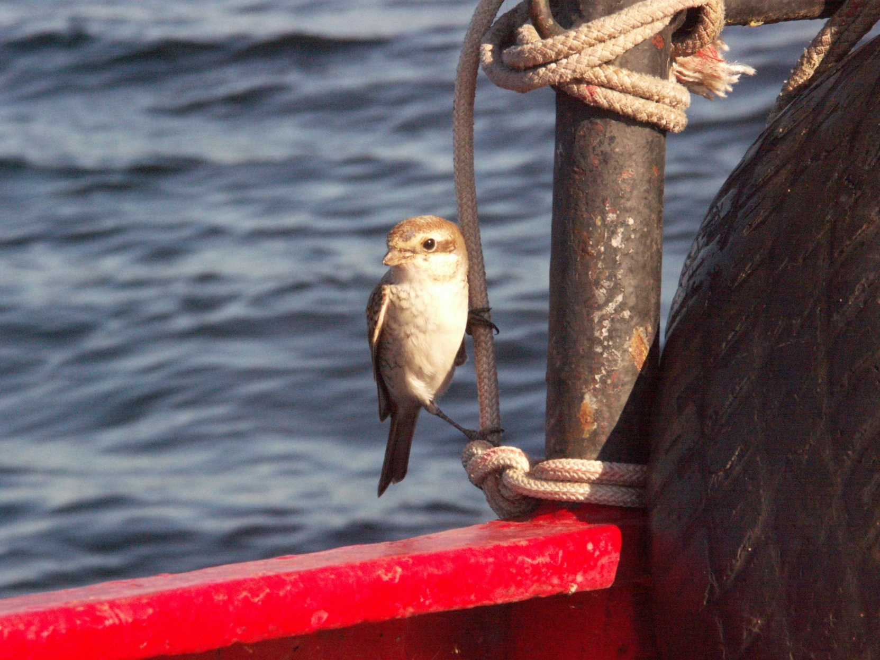
Спасибо за внимание!

